Slide 1
Особенности аттестации на высшую квалификационную категорию педагога
Учитель Панкратова Л.Ю.

Slide 2
Процедура аттестации предусматривает:
1. Оформление документов ( заявление, карта результативности)
2.Профессиональное тестирование ( не менее 90 баллов)
3.Аттестационная экспертиза профессиональных достижений педагога аттестационной комиссией.

Slide 3
Приволжский центр повыщения кваллификации и профессиональной переподготовки работников образования (КФУ)
Республиканская инновационная площадка
Перечень региональных инновационных площадок на 2015-2019 годы
Инновационная площадка №1
Создание современной системы непрерывного образования руководителей и заместителей руководителя образовательных организаций как средство управления развитием профессиональной компетентности (постоянно действующий семинар)
Инновационная площадка №2
Актуальные проблемы реализации ФГОС общего образования
Инновационная площадка №3
Модели внеурочной деятельности школьников в соответствии с требованиями ФГОС ООО
Инновационная площадка №4
Обеспечение реализации системно-деятельностного подхода в начальной школе
Инновационная площадка №5
Обеспечение вариативности и разнообразия содержания образовательных программ в контексте ФГОС ДО в рамках повышения квалификации

Slide 4
Центр развития профессионального образования ГАОУ ДПО «Институт развития образования Республики Татарстан» (далее - ЦРПО ИРО РТ), утвержденный приказом Министерства образования и науки Республики Татарстан № 9548/15 от 05.11.2015 года «О региональных инновационных площадках», региональной инновационной площадкой РТ (далее - РИП) с 12 ноября 2015 года осуществляет прием заявок педагогических работников профессиональных образовательных организаций, претендующих на высшую квалификационную категорию, на участие в деятельности РИП ЦРПО ИРО РТ.

Slide 5
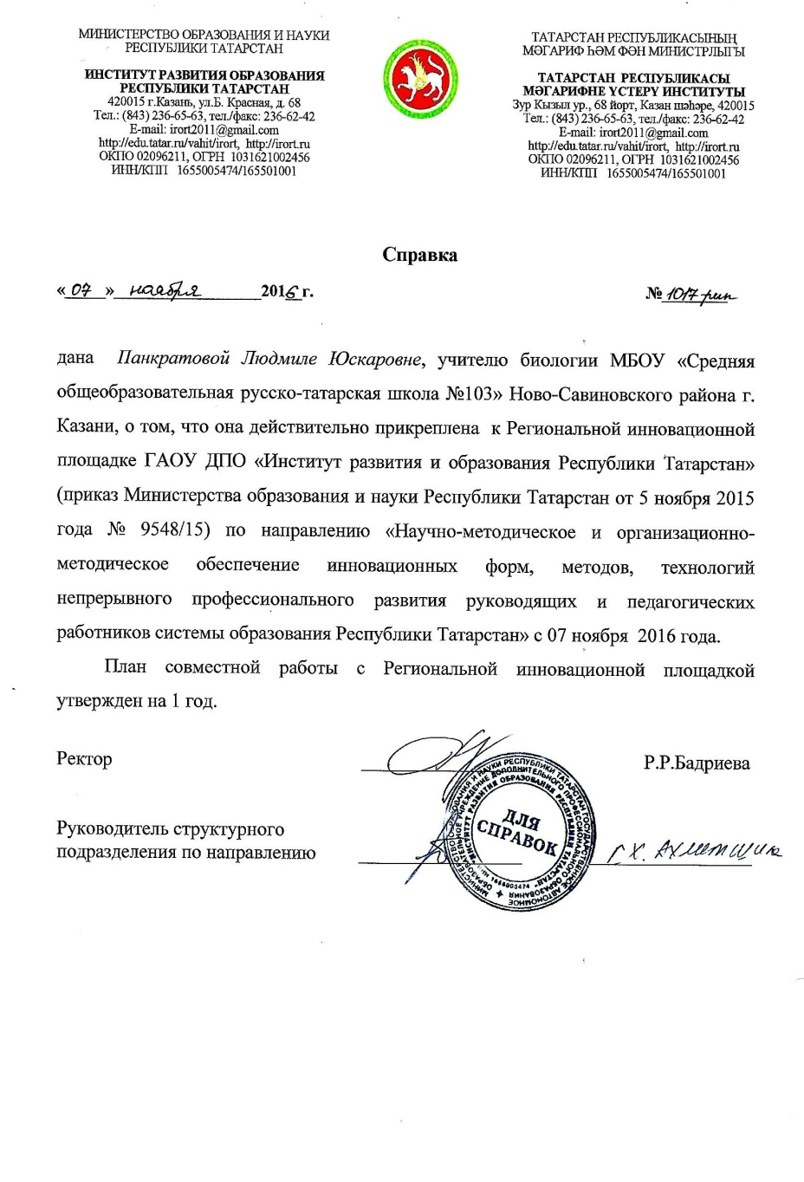

Slide 6
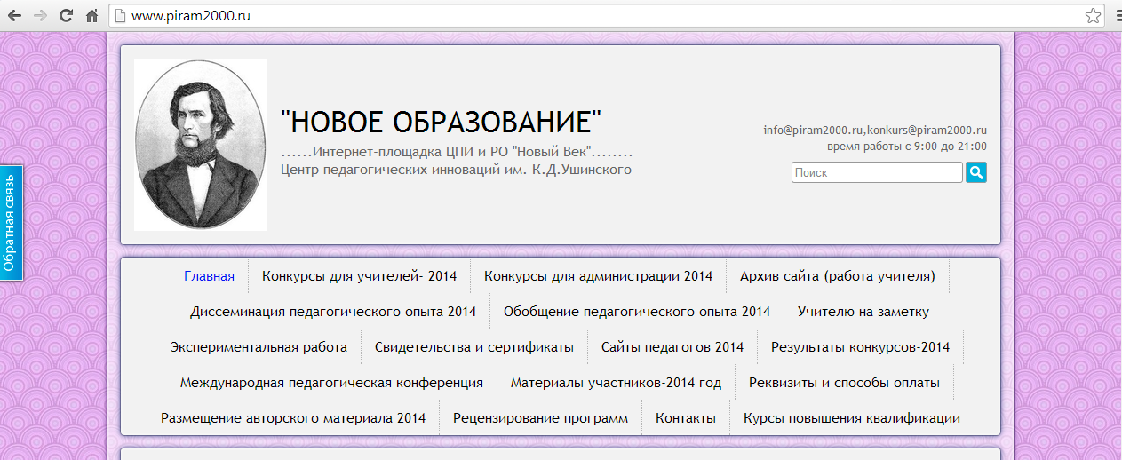

Slide 7
